Slide 1
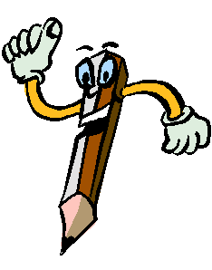
Irakurketa libürüxka 2011-2012
Eskola : ………………………………………………………
Izen ttipia : ………………………………………………………
Deitüra :………………………………………………………….......
Maila :………………………………………………………………

Slide 2
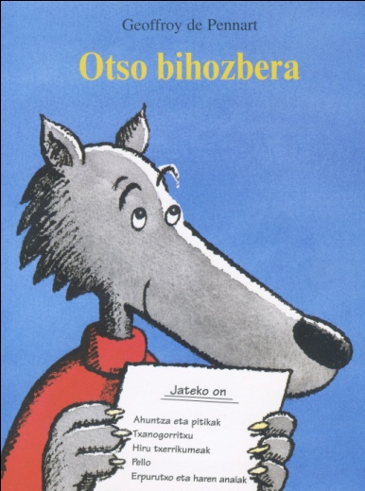
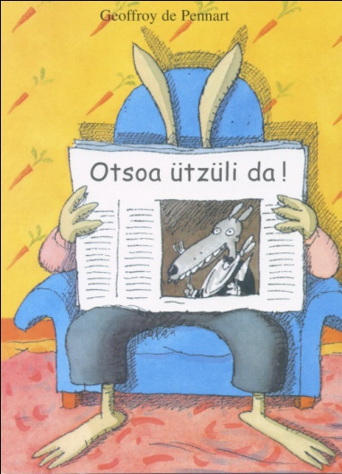
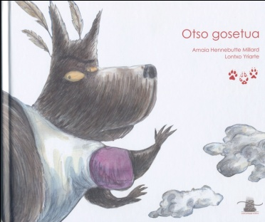

Slide 3
Libürüaren axala kolatü
Izen- bürüa : …………………………………………………………………………………………………………………..
Idazlea : ……………………………………………….……………………………………………………………………………………...
Argitaletxea : …………………………………………………………………………………………………....………………………..
Prezioa : ……………………………………………………………………………………………………………………………………….

Slide 4
Pertsonajeak marrazt etzatzü :

Slide 5
Pertsonajeak izenta etzatzü :

Slide 6
Pertsonaje nausia izenta eta marrazt ezazü :

Slide 7
Ipuinaren llabürbena idatz ezazü, kronologia errespetatüz
(handientako)

Slide 8
Irudiak ordre honean ezar eta erranaldi batez konta agitzen dena (CP-CE1)

Slide 9
Irudiak ordre honean ezar edo/eta historian agitzen dena marrazt ezazü
(ama –eskola).

Slide 10
Libürüak agertzen dütüan sentimentüak (handiek idatziz ere bai)

Slide 11
Marraztü ezazü istorian maitatü düzün momentoa
(handientako idatziz ere bai)

Slide 12
Hiztegitto

Slide 13
Ene xokoa : marrazki, kolatze, erranaldi….

